Slide 1

Função Fática

Slide 2
O que é?
A função fática da linguagem se concentra em manter e regular o canal de comunicação em si, em vez de transmitir informações específicas sobre o conteúdo da mensagem. Geralmente está ligada à abertura, fechamento ou manutenção de diálogos, além de verificar a compreensão mútua e promover um ambiente comunicativo, amigável e interativo.

Slide 3
‘
"Oi, tudo bem?"
"Você me escuta?"
"Estou aqui."
"Como vai você?"
Essas expressões não têm a intenção de transmitir informações precisas, mas são utilizadas para iniciar, manter ou encerrar interações sociais, garantindo a conexão entre os participantes e criando uma atmosfera amigável.

Slide 4
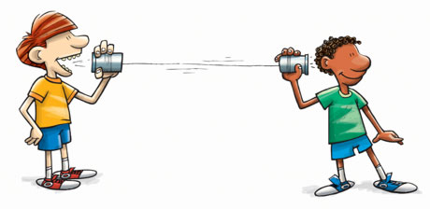
Exemplos:
Saudações: 'Olá!', 'Tudo bem?', 'Como vai você?’
Essas expressões não são apenas cumprimentos; elas estabelecem a comunicação e abrem espaço para interações significativas.
Expressões Faciais: Sorrisos, acenos e contato visual são formas poderosas de comunicação fática, transmitindo simpatia e interesse

Slide 5
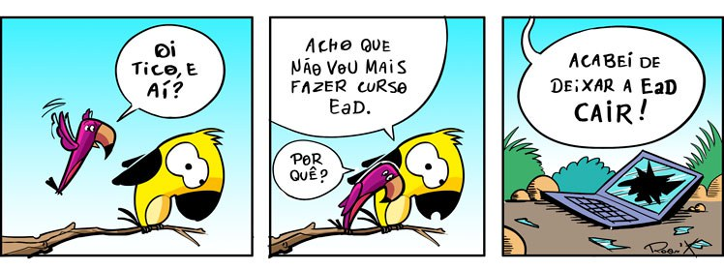
Panorama Geral
Essas expressões não têm a intenção de transmitir informações precisas, mas são utilizadas para iniciar, manter ou encerrar interações sociais, garantindo a conexão entre os participantes e criando uma atmosfera amigável.
Em resumo, a função fática da linguagem diz respeito à preservação do canal comunicativo e à certeza de que a interação entre os envolvidos esteja fluindo harmoniosamente.

Slide 6
Objetivo:
O objetivo principal da função fática da linguagem é manter, regular e facilitar a comunicação entre os interlocutores. Não está focada em transmitir informações específicas, mas em estabelecer e manter um canal de comunicação aberto e fluente.Ele é alcançado por meio de expressões fáticas -por exemplo, cumprimentos, verificando perguntas, e outras formas em que a comunicação é eficiente e eles levam. Durante uma interação verbal, elas ajudam a criar um ambiente amigável e interativo.

Slide 7
Curiosidade:
A função fática é sobre manter o contato social através da comunicação, usando saudações, despedidas e outras expressões para iniciar, prolongar ou encerrar conversas, tanto pessoalmente quanto online. É importante para garantir a conexão social e o funcionamento adequado da comunicação.

Slide 8
Importância:
Conexão Humana: A fática desempenha um papel fundamental na criação de laços interpessoais, transmitindo sentimentos de aceitação, proximidade e conforto.

Slide 9
Barreiras na fática
Cultura: O que pode ser considerado apropriado em uma cultura pode ser interpretado de maneira diferente em outra.
Tecnologia: A comunicação digital pode limitar as interações fáticas, tornando mais difícil transmitir nuances emocionais e estabelecer conexões genuínas.

Slide 10
Estratégias p/ Melhorar
Pratique a Escuta Ativa: Demonstre interesse genuíno pelo que o outro está dizendo, respondendo de maneira empática e mostrando que você valoriza a interação.
Seja Consciente da Linguagem Corporal: Mantenha uma postura aberta, faça contato visual e sorria para transmitir calor e receptividade.

Slide 11
Contexto
A compreensão do contexto é essencial na comunicação fática. Ambiente, cultura e relacionamento prévio influenciam significativamente a forma como interpretamos e respondemos aos sinais fáticos.

Slide 12
Variedade
Os sinais fáticos podem assumir várias formas, desde pequenos gestos, como um aperto de mão, até conversas casuais no corredor. Essa diversidade reflete a adaptabilidade da comunicação humana.

Slide 13
Fática na internet
Nas interações online, a fática não é menos importante. Emojis, likes e comentários podem preencher lacunas na ausência de pistas não verbais, ajudando a manter a conexão emocional.

Slide 14
FIM
FEITO POR PIETRO, MATHEUS E BRYAN
FONTES: CHAT.OPENAI.COM, BRASIL ESCOLA
“COMO MINHA NAMORADA UM DIA DISSE TERMINAMOS!”

